Slide 1

TIẾNG VIỆT 2

Slide 2
GIẢI MÃ Ô CHỮ BÍ MẬT
(1)
B
Ê
(2)
H
Ạ
N
H
Á
N
(3)
R
Ừ
N
G
3. Vùng đất rộng, có nhiều cây cối mọc quanh năm được gọi là gì?
2. Nắng kéo dài thường sẽ gây ra hiện tượng tự nhiên này.
1. Con của con bò gọi là gì?
Notes:
Gv in phiếu phát cho các nhóm trang trí
Phiếu người soạn đã làm sẵn bên file word, thầy cô in ra nhé

Slide 3


Slide 4


Tuần 10
Bài
17
GỌI BẠN

Slide 5
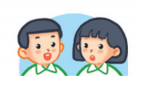


Nói về một người bạn của em.

Slide 6
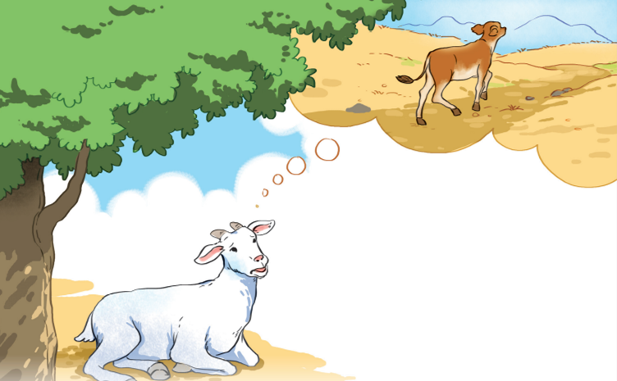
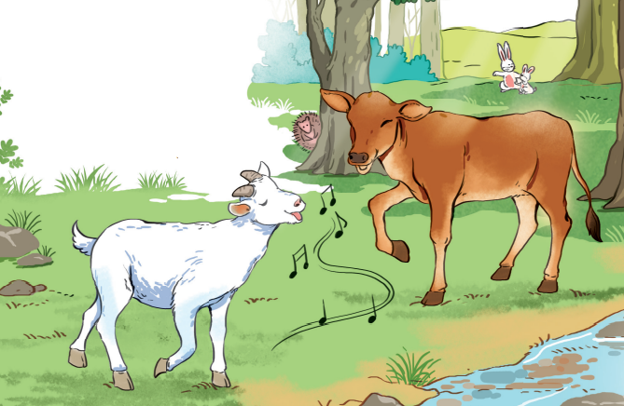
GỌI BẠN
Tự xa xưa thuở nào
Trong rừng xanh sâu thẳm
Đôi bạn sống bên nhau
Bê vàng và dê trắng.
Bê vàng đi tìm cỏ
Lang thang quên đường về
Dê trắng thương bạn quá
Chạy khắp nẻo tìm bê
Đến bây giờ dê trắng
Vẫn gọi hoài: “Bê! Bê!”.
Định Hải
Một năm trời hạn hán
Suối cạn, cỏ héo khô
Lấy gì nuôi đôi bạn
Chờ mưa đến bao giờ?
Notes:
GV đọc mẫu toàn bài, cả lớp đọc thầm theo (nên cho Hs nhìn trong SGK).
GV chú ý HDHS đọc đúng giọng điệu, ngắt nghỉ, nhấn giọng…
GV linh động từ khó đọc theo đúng địa phương nhé!

Slide 7
GỌI BẠN
Tự xa xưa thuở nào
Trong rừng xanh sâu thẳm
Đôi bạn sống bên nhau
Bê vàng và dê trắng.
Bê vàng đi tìm cỏ
Lang thang quên đường về
Dê trắng thương bạn quá
Chạy khắp nẻo tìm bê
Đến bây giờ dê trắng
Vẫn gọi hoài: “Bê! Bê!”.
Định Hải
Một năm trời hạn hán
Suối cạn, cỏ héo khô
Lấy gì nuôi đôi bạn
Chờ mưa đến bao giờ?
Notes:
Tìm từ khó đọc.
GV linh động tìm từ khó tuỳ theo địa phương nhé.

Slide 8
GỌI BẠN
Tự xa xưa thuở nào
Trong rừng xanh sâu thẳm
Đôi bạn sống bên nhau
Bê vàng và dê trắng.
Bê vàng đi tìm cỏ
Lang thang quên đường về
Dê trắng thương bạn quá
Chạy khắp nẻo tìm bê
Đến bây giờ dê trắng
Vẫn gọi hoài: “Bê! Bê!”.
Định Hải
Một năm trời hạn hán
Suối cạn, cỏ héo khô
Lấy gì nuôi đôi bạn
Chờ mưa đến bao giờ?
Notes:
Tìm từ khó đọc.
GV linh động tìm từ khó tuỳ theo địa phương nhé.

Slide 9

Luyện đọc đoạn

Slide 10
GỌI BẠN
(1)
Tự xa xưa thuở nào
Trong rừng xanh sâu thẳm
Đôi bạn sống bên nhau
Bê vàng và dễ trắng.
Bê vàng đi tìm cỏ
Lang thang quên đường về
Dê trắng thương bạn quá
Chạy khắp nẻo tìm bê
Đến bây giờ dê trắng
Vẫn gọi hoài: “Bê! Bê!”.
Định Hải
(3)
(2)
Một năm trời hạn hán
Suối cạn, cỏ héo khô
Lấy gì nuôi đôi bạn
Chờ mưa đến bao giờ?
Notes:
Đọc nối tiếp

Slide 11
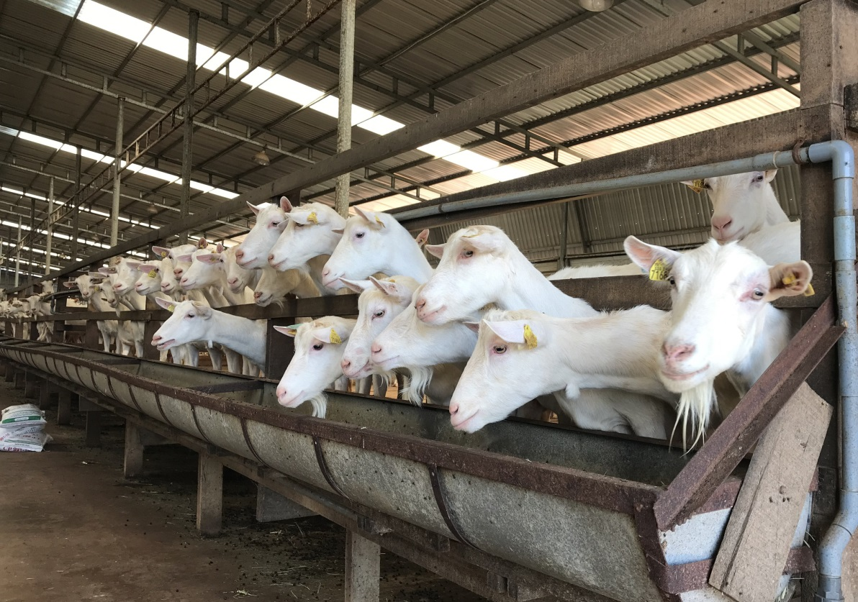
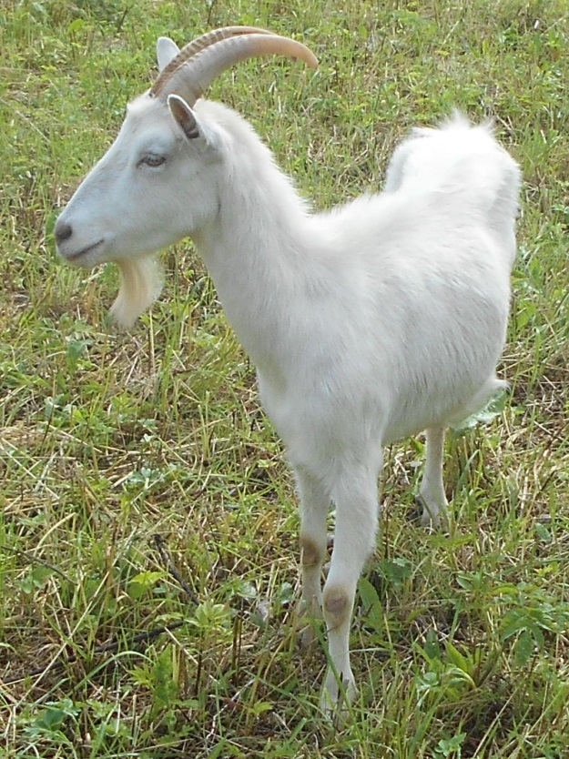
Từ ngữ
Dê trắng:

Slide 12
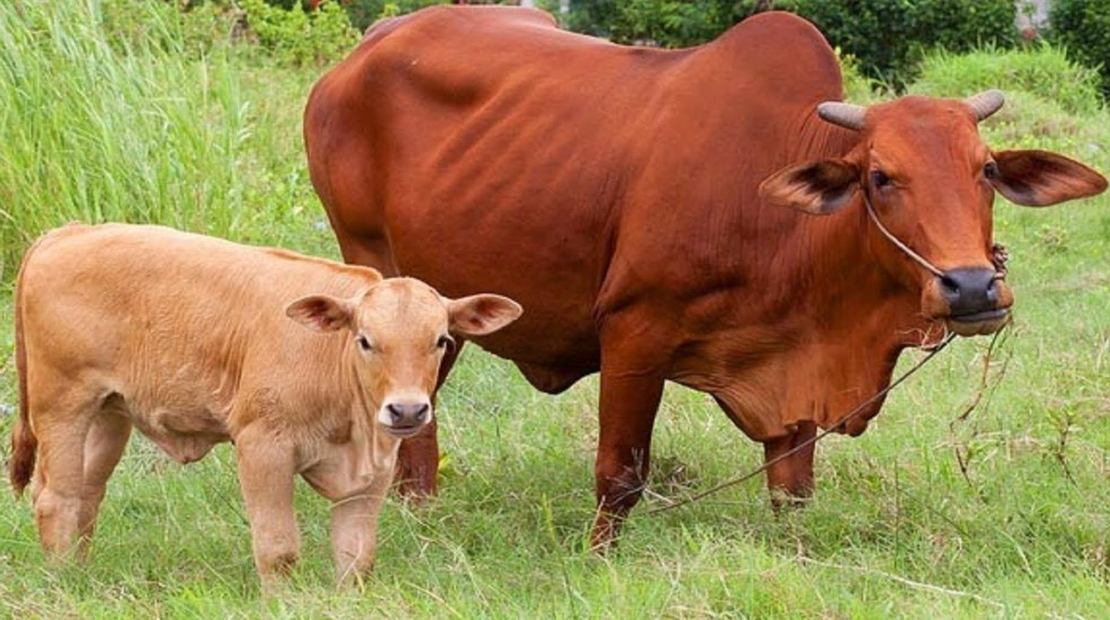
Từ ngữ
Bê vàng:

Slide 13




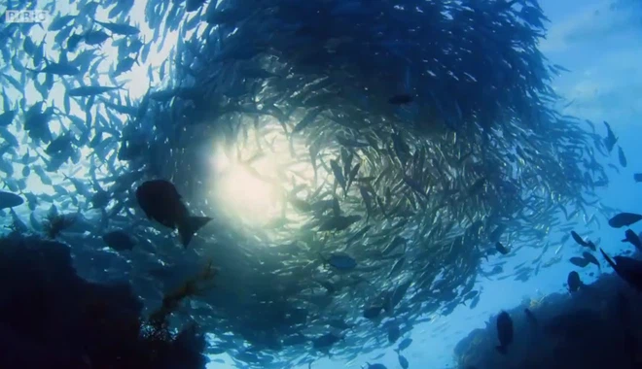

sâu thẳm
rất sâu
GIẢI NGHĨA TỪ

Slide 14
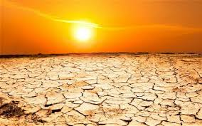
hạn hán
Tình trạng thiếu nước do nắng lâu, không mưa gây ra
GIẢI NGHĨA TỪ

Slide 15
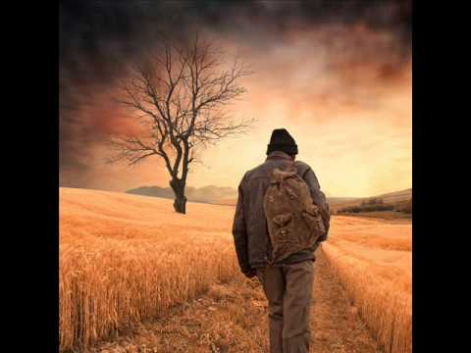
lang thang
Đi hết chỗ này đến chỗ khác, không dừng lại ở nơi nào.
GIẢI NGHĨA TỪ

Slide 16
Nẻo
Lối đi, đường đi về một phía nào đó.
GIẢI NGHĨA TỪ
Thuở nào
Khoảng thời gian không xác định đã lùi xa vào quá khứ.

Slide 17
Luyện đọc nhóm

Slide 18
GỌI BẠN
(1)
Tự xa xưa thuở nào
Trong rừng xanh sâu thẳm
Đôi bạn sống bên nhau
Bê vàng và dễ trắng.
Bê vàng đi tìm cỏ
Lang thang quên đường về
Dê trắng thương bạn quá
Chạy khắp nẻo tìm bê
Đến bây giờ dê trắng
Vẫn gọi hoài: “Bê! Bê!”.
Định Hải
(3)
(2)
Một năm trời hạn hán
Suối cạn, cỏ héo khô
Lấy gì nuôi đôi bạn
Chờ mưa đến bao giờ?
Notes:
Đọc nối tiếp

Slide 19
Đọc toàn bài

Slide 20
GỌI BẠN
(1)
Tự xa xưa thuở nào
Trong rừng xanh sâu thẳm
Đôi bạn sống bên nhau
Bê vàng và dễ trắng.
Bê vàng đi tìm cỏ
Lang thang quên đường về
Dê trắng thương bạn quá
Chạy khắp nẻo tìm bê
Đến bây giờ dê trắng
Vẫn gọi hoài: “Bê! Bê!”.
Định Hải
(3)
(2)
Một năm trời hạn hán
Suối cạn, cỏ héo khô
Lấy gì nuôi đôi bạn
Chờ mưa đến bao giờ?
Notes:
Đọc nối tiếp

Slide 21
Trả lời câu hỏi

Slide 22
1
Câu chuyện được kể trong bài thơ diễn ra khi nào? Ở đâu?
Tự xa xưa thuở nào
Trong rừng xanh sâu thẳm
Đôi bạn sống bên nhau
Bê vàng và dê trắng.
Câu chuyện được kể trong bài thơ diễn ra từ thuở xa xưa, trong rừng xanh sâu thẳm.
Notes:
Enter để ra các dấu gạch chân
Click vào abcd để nó di chuyển về vị trí

Slide 23
2
Chuyện gì xảy ra khiến bê vàng phải lang thang đi tìm cỏ?
Một năm trời hạn hán
Suối cạn, cỏ héo khô
Lấy gì nuôi đôi bạn
Chờ mưa đến bao giờ?
Một năm trời hạn hán, suối cạn, cỏ héo khô, bê vàng không chờ được mưa để có cỏ ăn nên đã lang thang đi tìm cỏ.
Notes:
GV yêu cầu HS đọc 10 dòng thơ đầu

Slide 24
3
Khi bê vàng quên đường về, dê trắng đã làm gì?
Bê vàng đi tìm cỏ
Lang thang quên đường về
Dê trắng thương bạn quá
Chạy khắp nẻo tìm bê
Đến bây giờ dê trắng
Vẫn gọi hoài: “Bê! Bê!”.
Khi bê vàng quên đường về, dê trắng chạy khắp nẻo tìm bê và gọi bê.

Slide 25
4
Nêu cảm nghĩ của em về bê vàng và dê trắng.

Slide 26

Nội dung: Bài thơ thể hiện tình bạn cảm động giữa bê vàng và dê trắng

Slide 27



Học thuộc lòng hai khổ thơ đầu
Tự xa xưa thuở nào,
Trong rừng xanh sâu thẳm.
Đôi bạn sống bên nhau,
Bê Vàng và Dê Trắng.
Một năm, trời hạn hán,
Suối cạn, cỏ héo khô.
Lấy gì nuôi đôi bạn,
Chờ mưa đến bao giờ?
Tự xa xưa thuở nào,
Trong rừng xanh sâu thẳm.
Đôi bạn sống bên nhau,
Bê Vàng và Dê Trắng.
Một năm, trời hạn hán,
Suối cạn, cỏ héo khô.
Lấy gì nuôi đôi bạn,
Chờ mưa đến bao giờ?
Tự qua còn lấm tấm
Trong lẫn màu lá xanh
Đôi nay bừng lửa thẫm
Bê rực cháy trên cành.
Một ơi! Sao mà nhanh!
Suối nở nghìn mắt lửa,
Lấy dãy phố nhà mình,
Chờ trời hoa phượng đỏ.

Slide 28
Luyện tập theo văn bản đọc

Slide 29
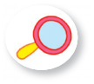
1
Tìm từ ngữ thể hiện tâm trạng của dê trắng khi không thấy bạn trở về.
Bê vàng đi tìm cỏ
Lang thang quên đường về
Dê trắng thương bạn quá
Chạy khắp nẻo tìm bê
Đến bây giờ dê trắng
Vẫn gọi hoài: “Bê! Bê!”.
Notes:
GV có thể chia nhóm cho HS hoạt động

Slide 30

2
Đóng vai một người bạn trong rừng, nói lời an ủi dê trắng.
Mình biết là dê trắng đang rất buồn và nhớ bê vàng. Bạn đừng buồn nữa nhé! Bê vàng sẽ sớm tìm được đường về thôi.
?

Slide 31

Củng cố

Slide 32





Có mấy loài vật được nhắc đến trong bài thơ?
1
2
3
Notes:
Con vật nào cũng tự nhận mình là thông minh, đều đưa ra câu tl đúng. Chúng mình hay giúp các con vật nhé!
Click vào con vật để ra đáp án

Slide 33

Câu chuyện ca ngợi tình cảm nào
sau đây?
Tình cảm bạn bè
Tình cảm người thân
Tình cảm thầy trò

Slide 34



Những từ ngữ nào nói về tình cảm bạn bè?
yêu thương
đi tìm
quý mến

Slide 35
Định hướng

Slide 36
Hẹn gặp lại các con!

